Slide 1

Démêler les pinceaux
Saurez-vous retrouver les œuvres qui constituent ces images ?

Slide 2
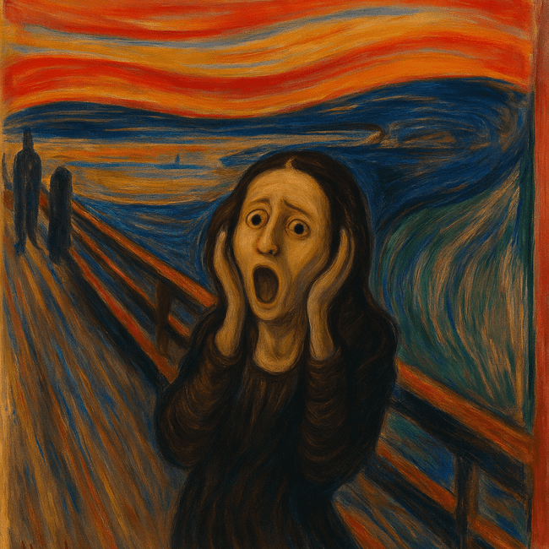

Slide 3
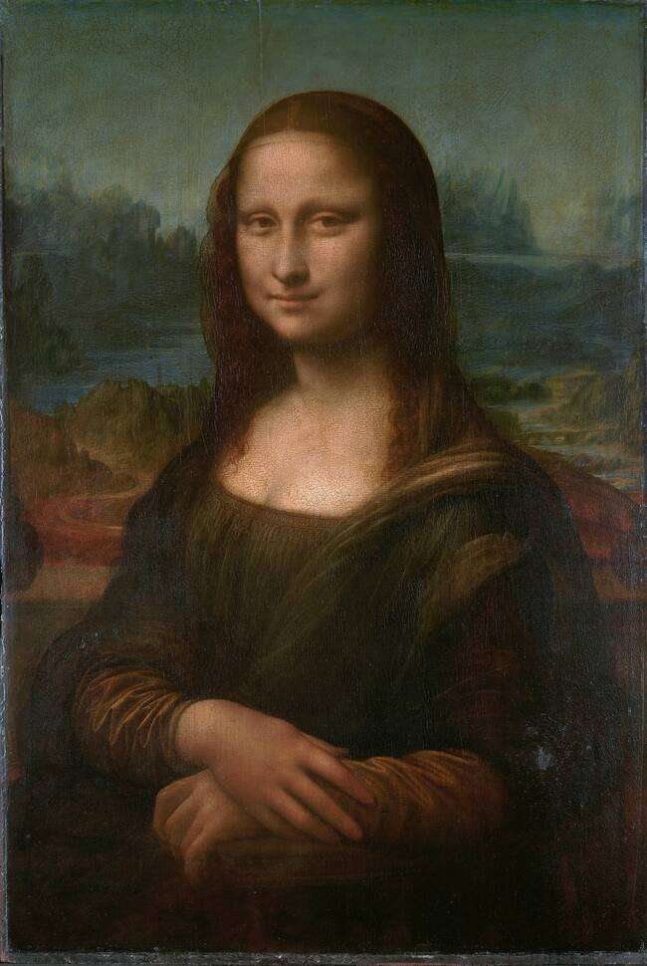
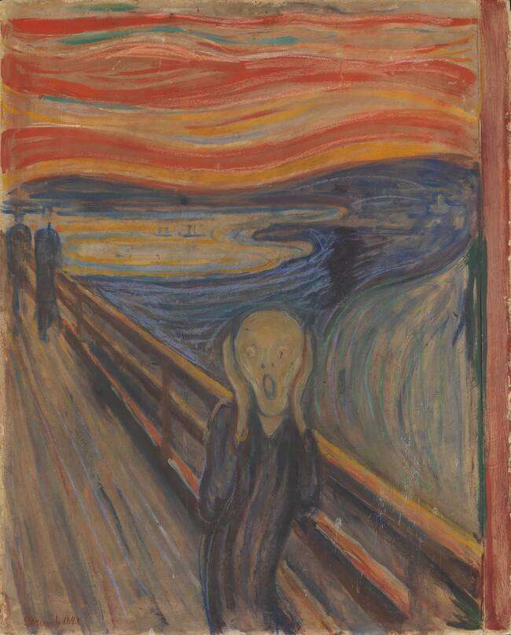
La Joconde (Léonard de Vinci)
Le Cri (Edvard Munch)

Slide 4
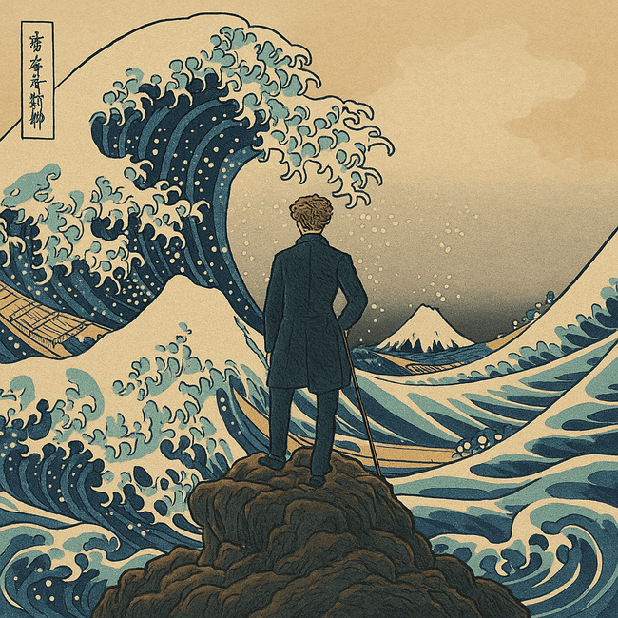

Slide 5
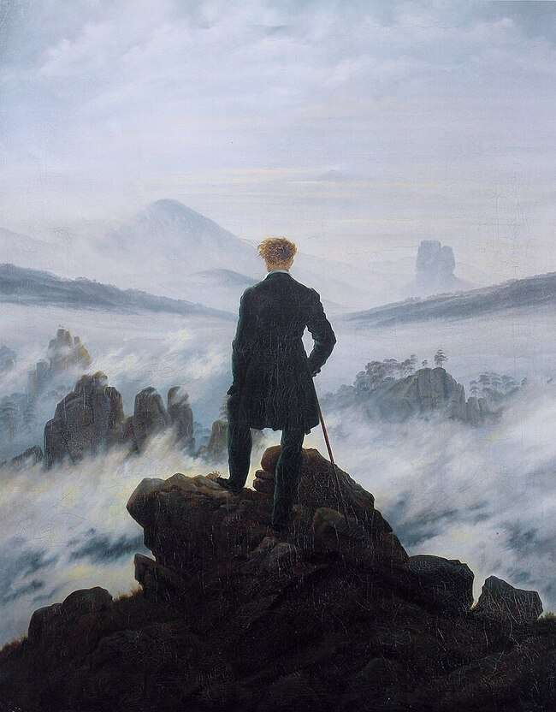
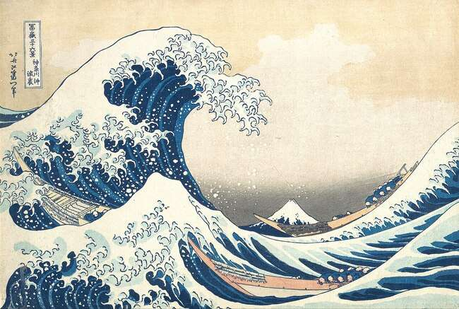
Le Voyageur contemplant une mer de nuages (Caspar David Friedrich)
La Grande Vague de Kanagawa (Hokusai)

Slide 6
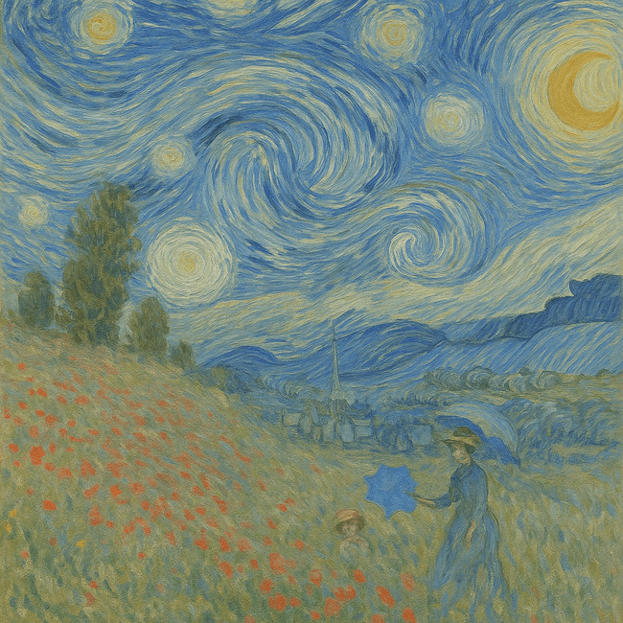

Slide 7
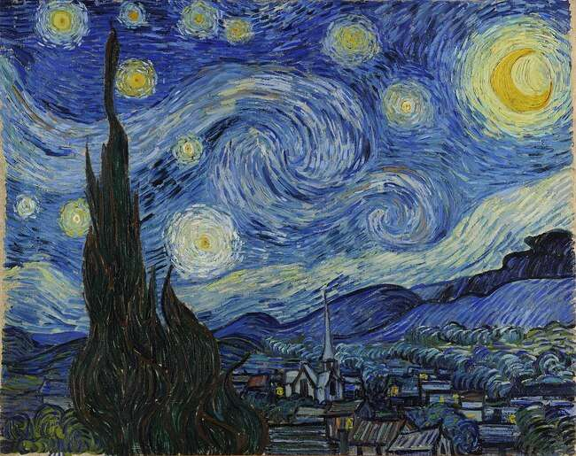
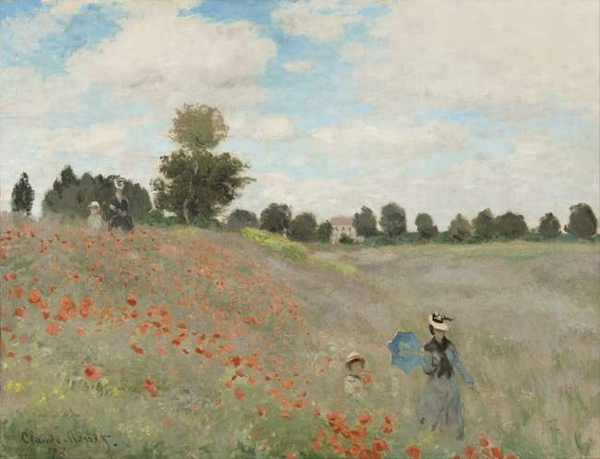
La Nuit étoilée (Vincent van Gogh)
Les Coquelicots (Claude Monet)

Slide 8
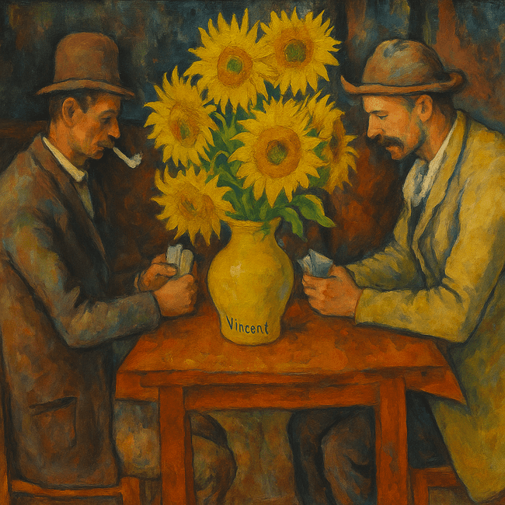

Slide 9
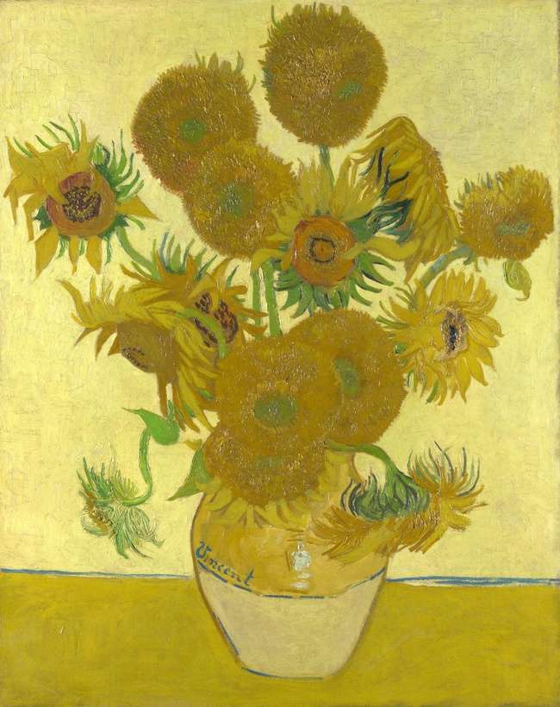
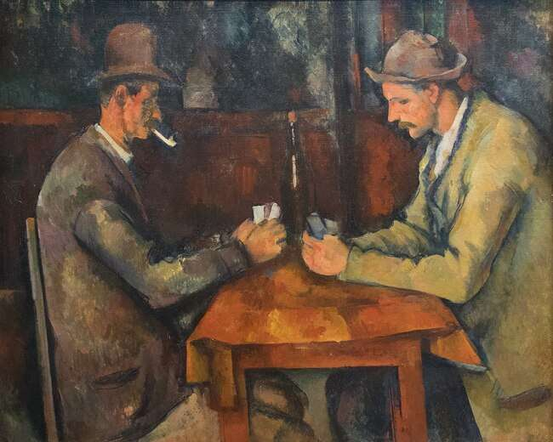
Les Tournesols (Vincent van Gogh)
Les Joueurs de cartes (Paul Cézanne)

Slide 10
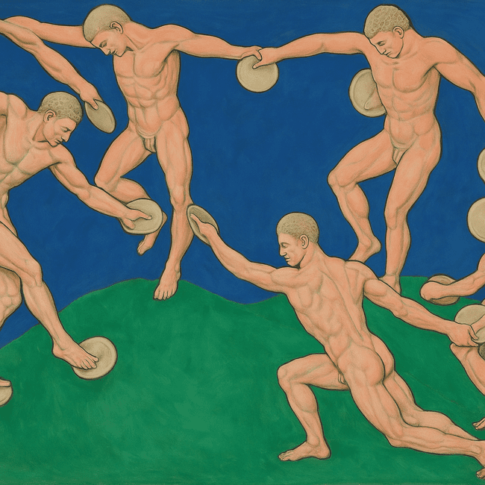

Slide 11
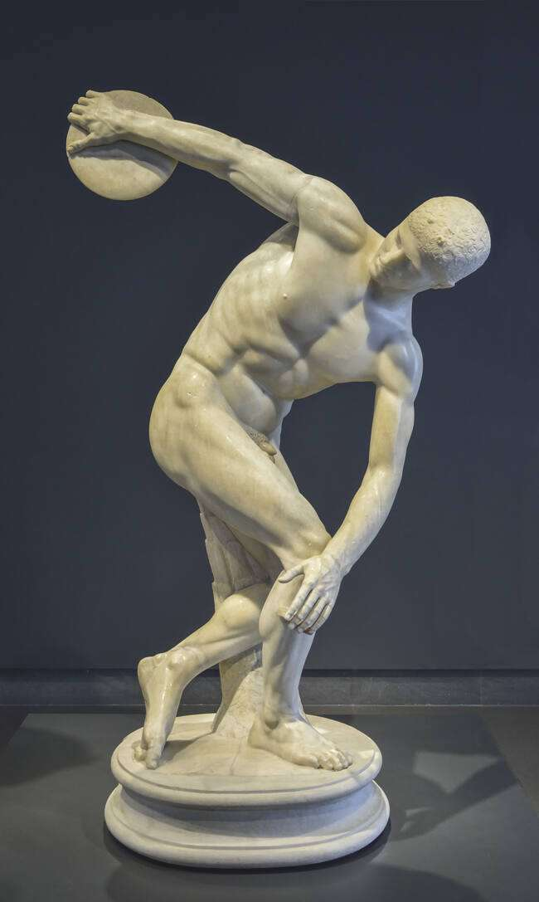
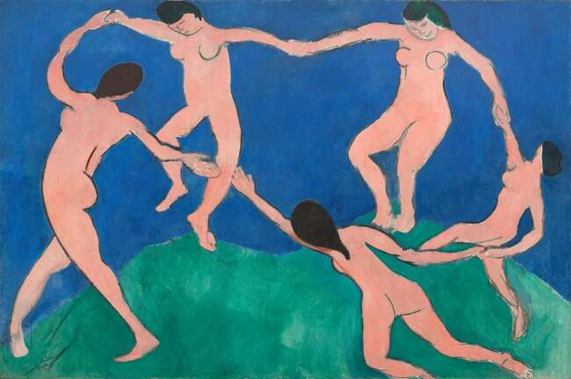
Discobole (Myron)
La Danse I (Henri Matisse)

Slide 12
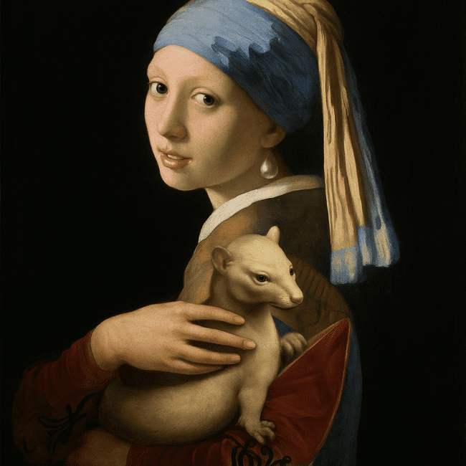

Slide 13
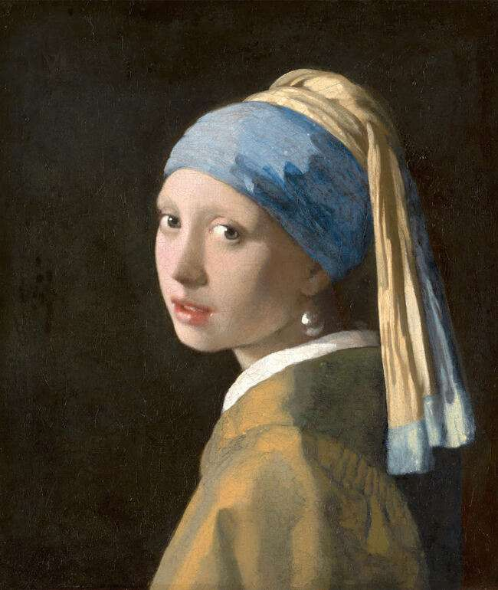
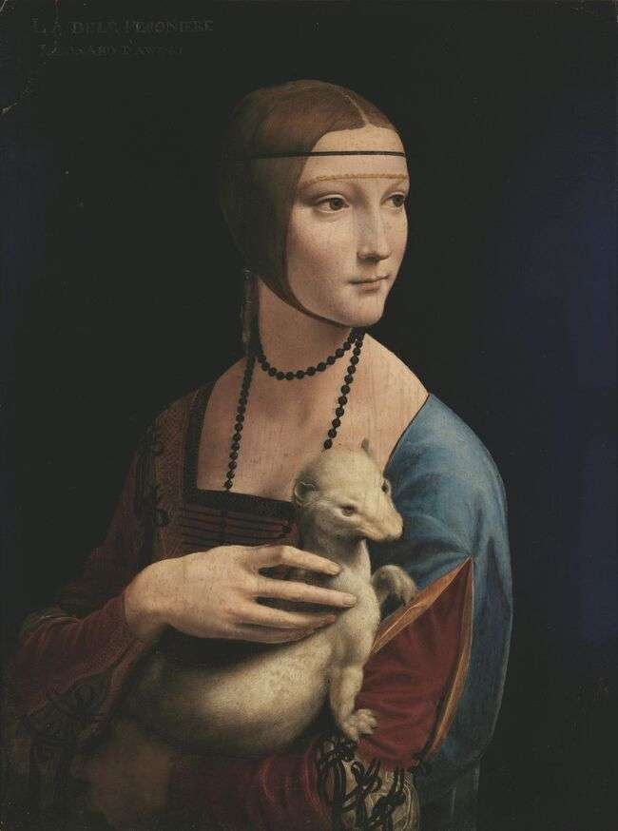
La Jeune Fille à la perle (Johannes Vermeer)
La Dame à l’hermine (Léonard de Vinci)

Slide 14
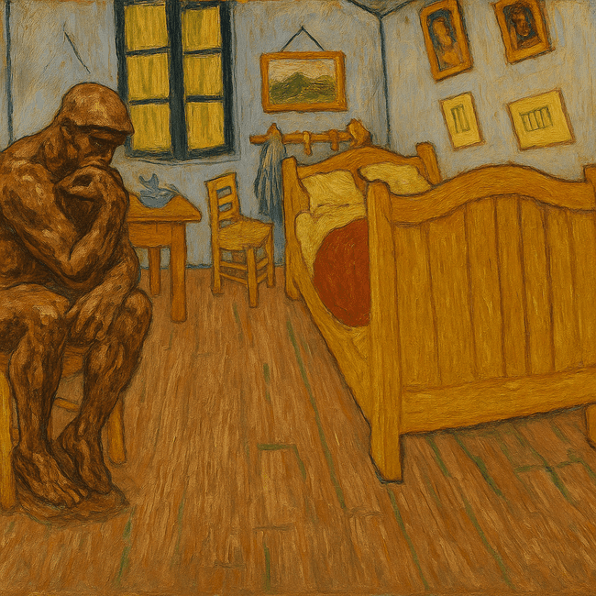

Slide 15
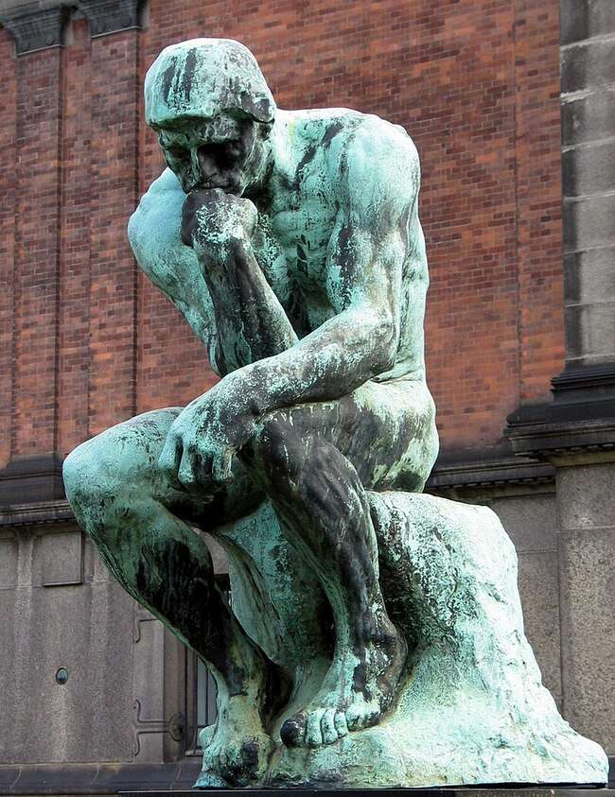
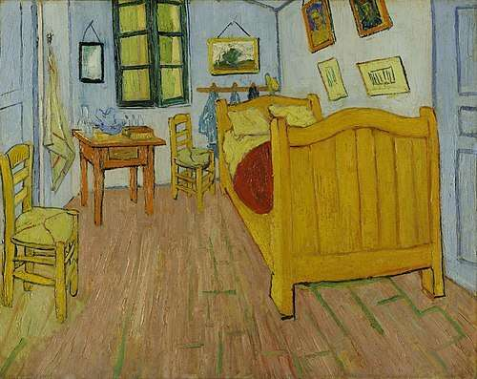
Le Penseur (Auguste Rodin)
La Chambre de Van Gogh à Arles (Vincent van Gogh)

Slide 16
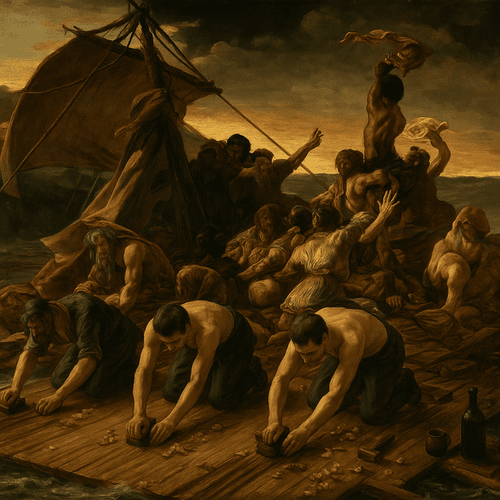

Slide 17
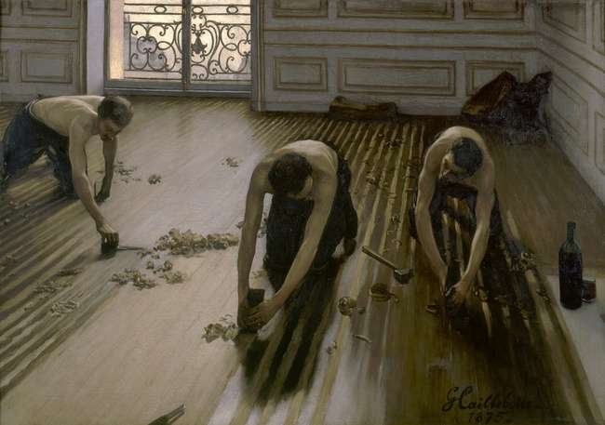
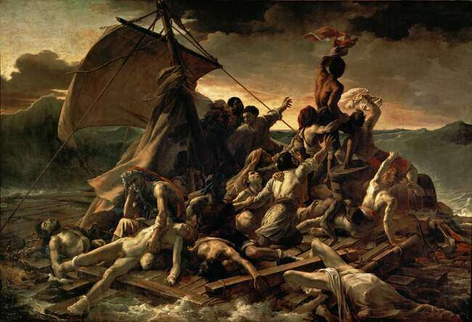
Raboteurs de parquet (Gustave Caillebotte)
Le Radeau de la Méduse (Théodore Géricault)

Slide 18
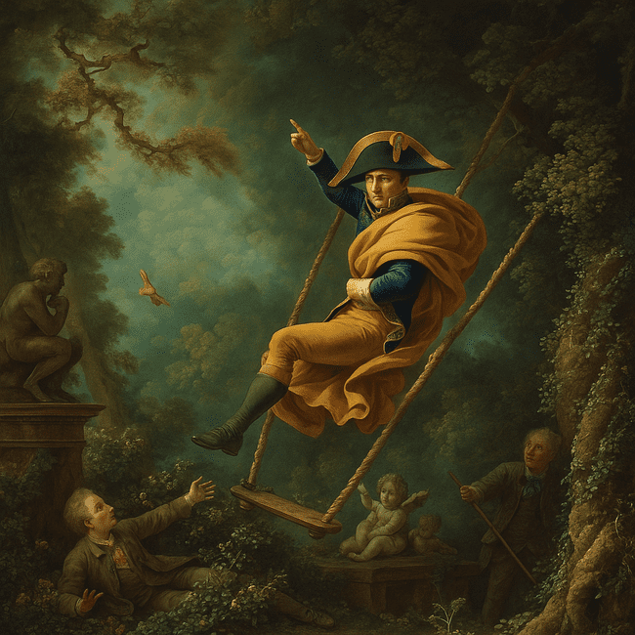

Slide 19
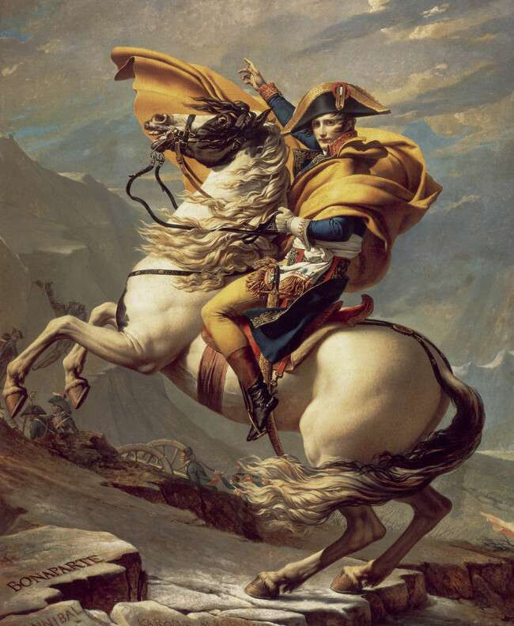
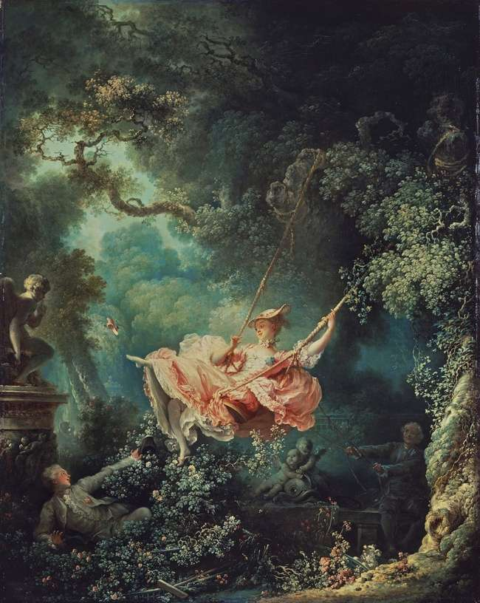
Bonaparte franchissant le Grand-Saint-Bernard (Jacques-Louis David)
Les Hasards heureux de l'escarpolette (Jean-Honoré Fragonard)

Slide 20
Toutes les images ont été générées avec l’outil AI Image Combiner de Logo AI
https://www.logoai.com/design/ai-image-combiner
En plus des images de références, nous écrivions un prompt demandant le mélange des œuvres :
The painting 'Wanderer above the Sea of Fog' in the style of the Wave by Hokusai, japanese print style.
The 'Bedroom in Arles' by Van Gogh with The Thinker, by Rodin, sitting on the chair on the left, in the style of Van Gogh, with brown-ish color.
The portrait of the 'Lady with an Ermine' by Leonardo da Vinci, but instead of the lady's face, the face and turban of the 'Girl with a Pearl Earring' by Vermeer.
Two men playing cards at a table (the painting 'The Card Players' by Cezanne), with, on the table, a pot of sunflowers (painting by Van Gogh)

